Slide 1
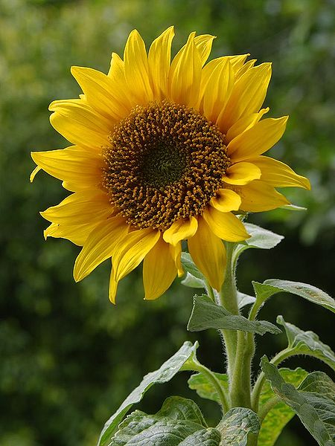
Составление формул цветков, чтение диаграмм

Slide 2
Цель:
Научиться читать диаграммы и составлять формулы цветков растений разных семейств.

Slide 3
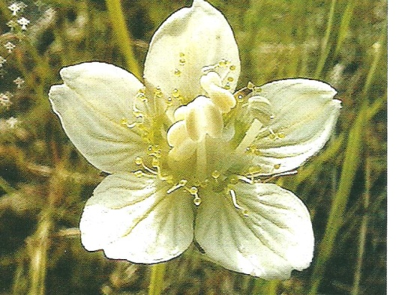
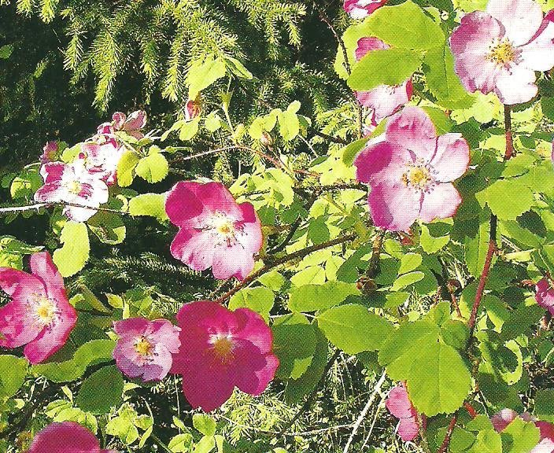
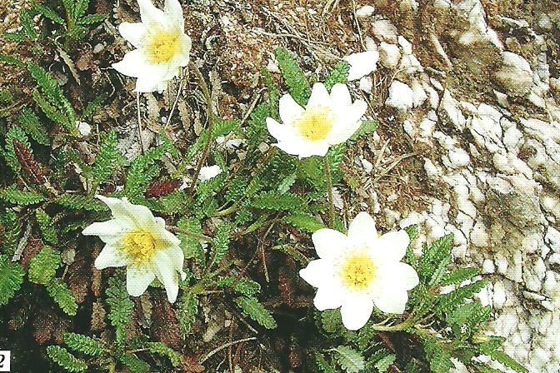
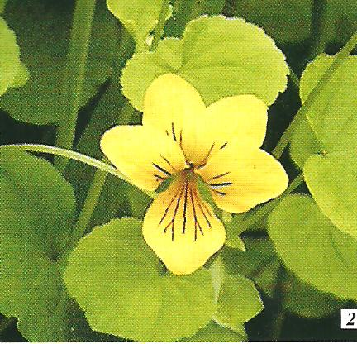
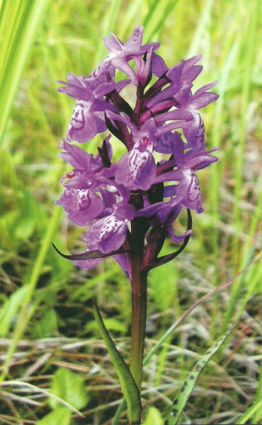
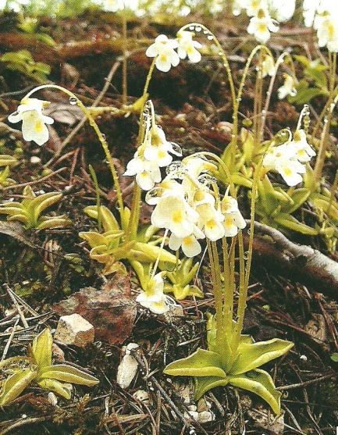
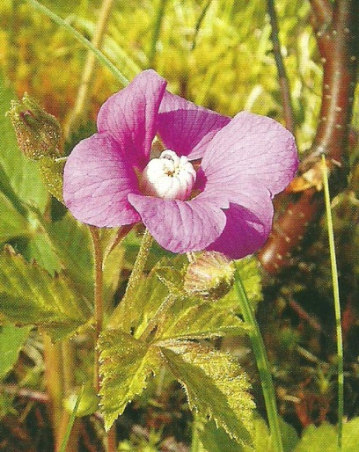
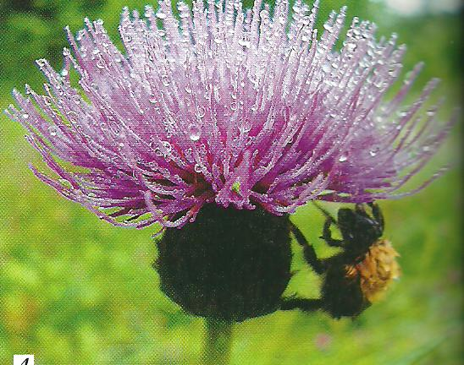
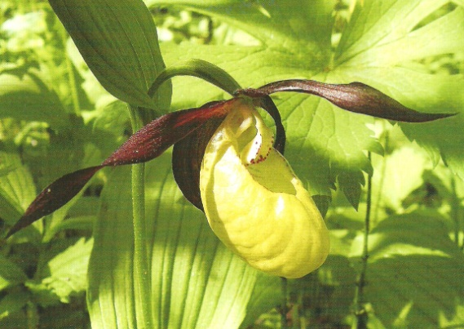
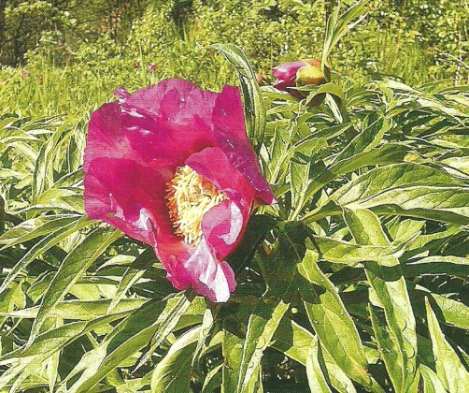

Slide 4
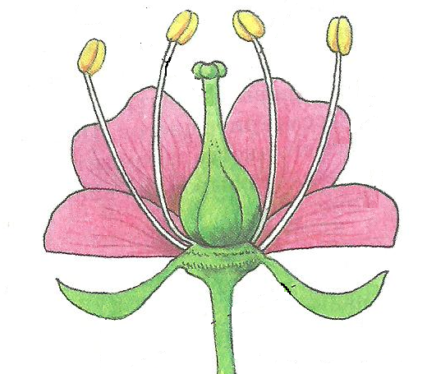
Строение цветка

Slide 5
Что такое формула цветка?
Формула цветка – это все сведения о цветке (его частях и количестве), описанные в виде символов.

Slide 6
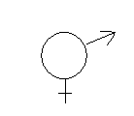
Символы цветка
Ч
Л
Т
∞
( )
↑
.
*

Slide 7
Что такое диаграмма цветка?
Диаграмма цветка – это схематическая
проекция цветка на плоскость,
перпендикулярная оси цветка

Slide 8
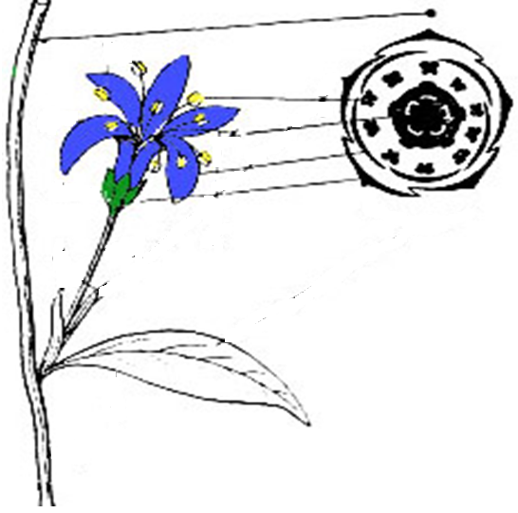
* Ч₍₅₎Л₅Т₁₀П₁

Slide 9
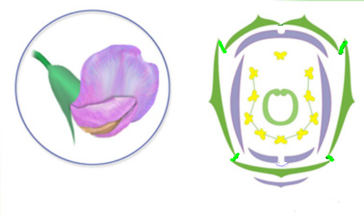
↑ Ч (5) Л1+2+(2) Т(9)+1 П 1

Slide 10
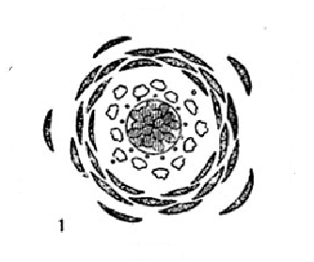

Slide 11
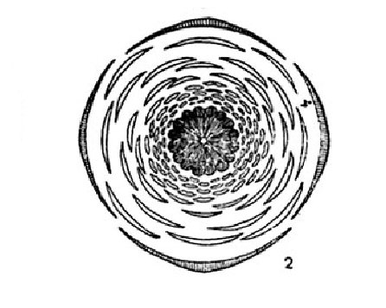

Slide 12
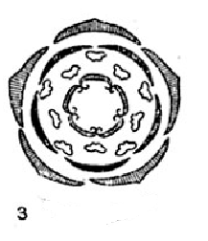

Slide 13
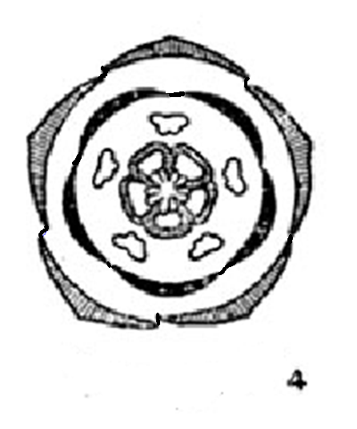

Slide 14
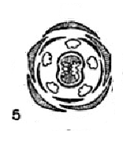

Slide 15
Вывод:
Зная диаграмму цветка, можно всегда составить формулу его и определить принадлежность к определенному семейству.

Slide 16
Домашнее задание
Творческая работа

Slide 17
Благодарю
за внимание!

